Slide 1
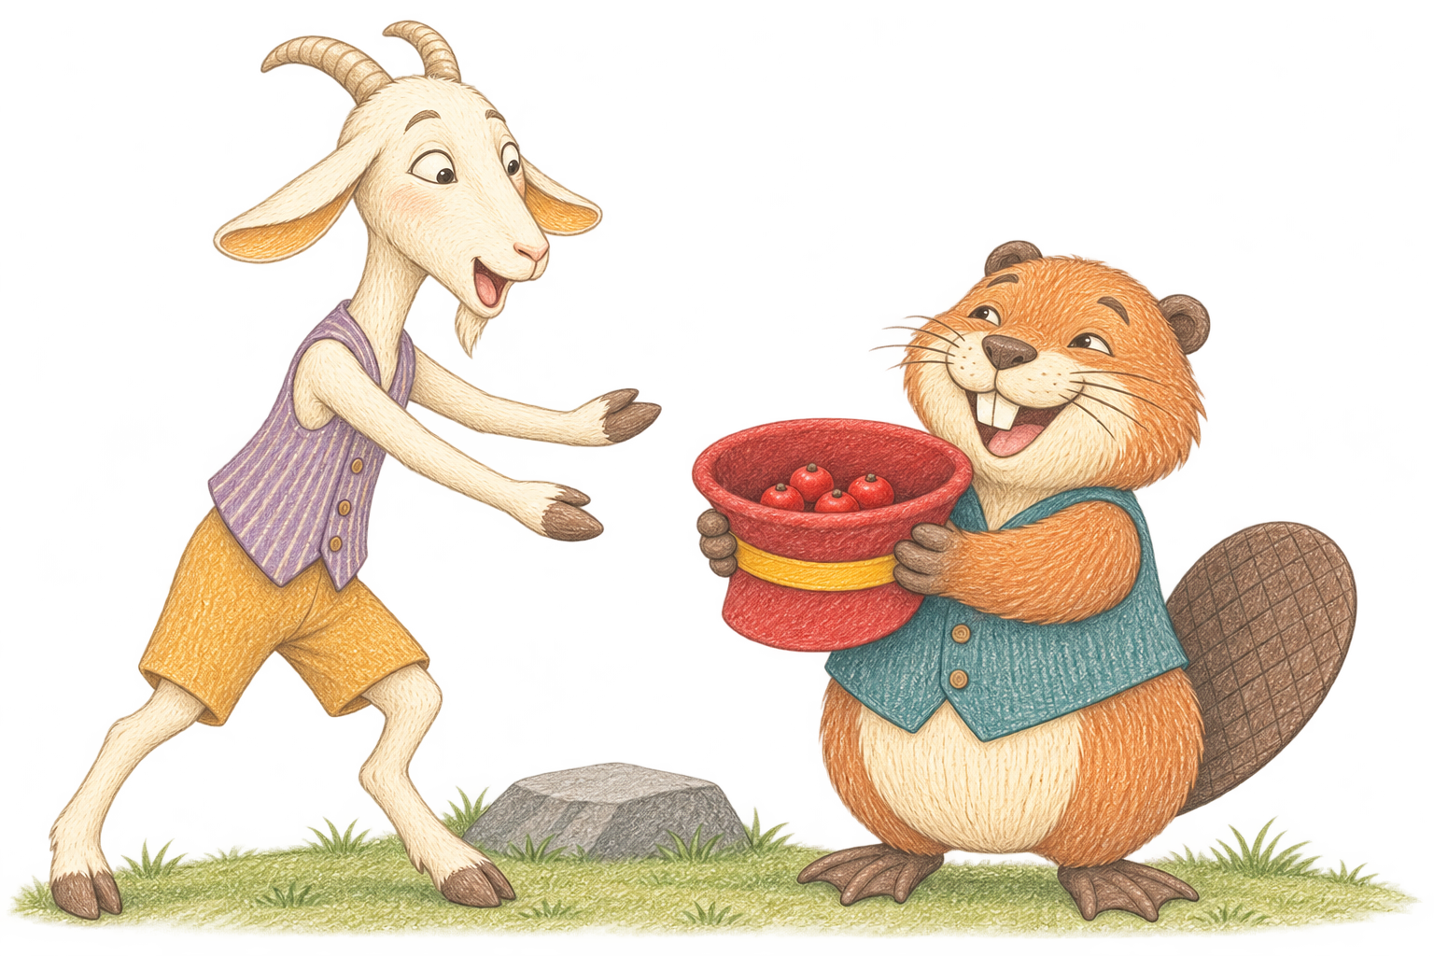
部首故事・山
帽子，
回來呀！
Notes:
部首故事・山；原創繪本封面。

Slide 2
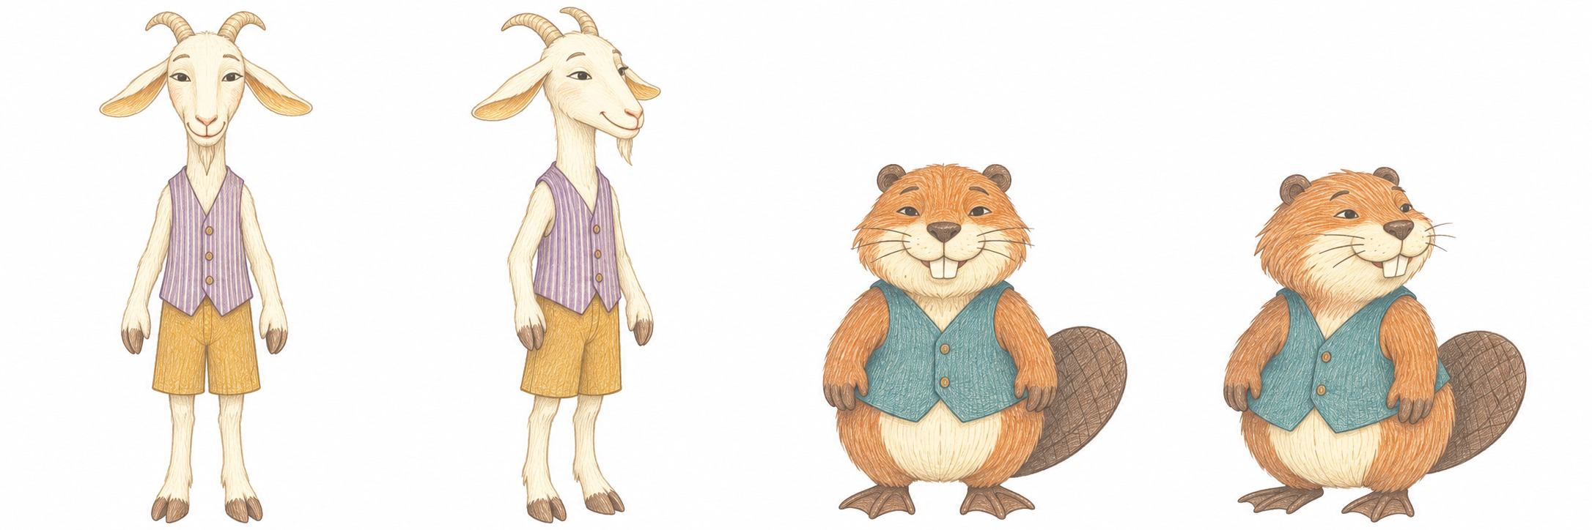
給每一位
願意把話說清楚，也樂意分享的你。
帽子，
回來呀！
部首故事・山
原創繁體中文繪本・7–9 歲・小二自主閱讀
Notes:
右頁扉頁1；左頁前襯，不計入單頁PDF。

Slide 3
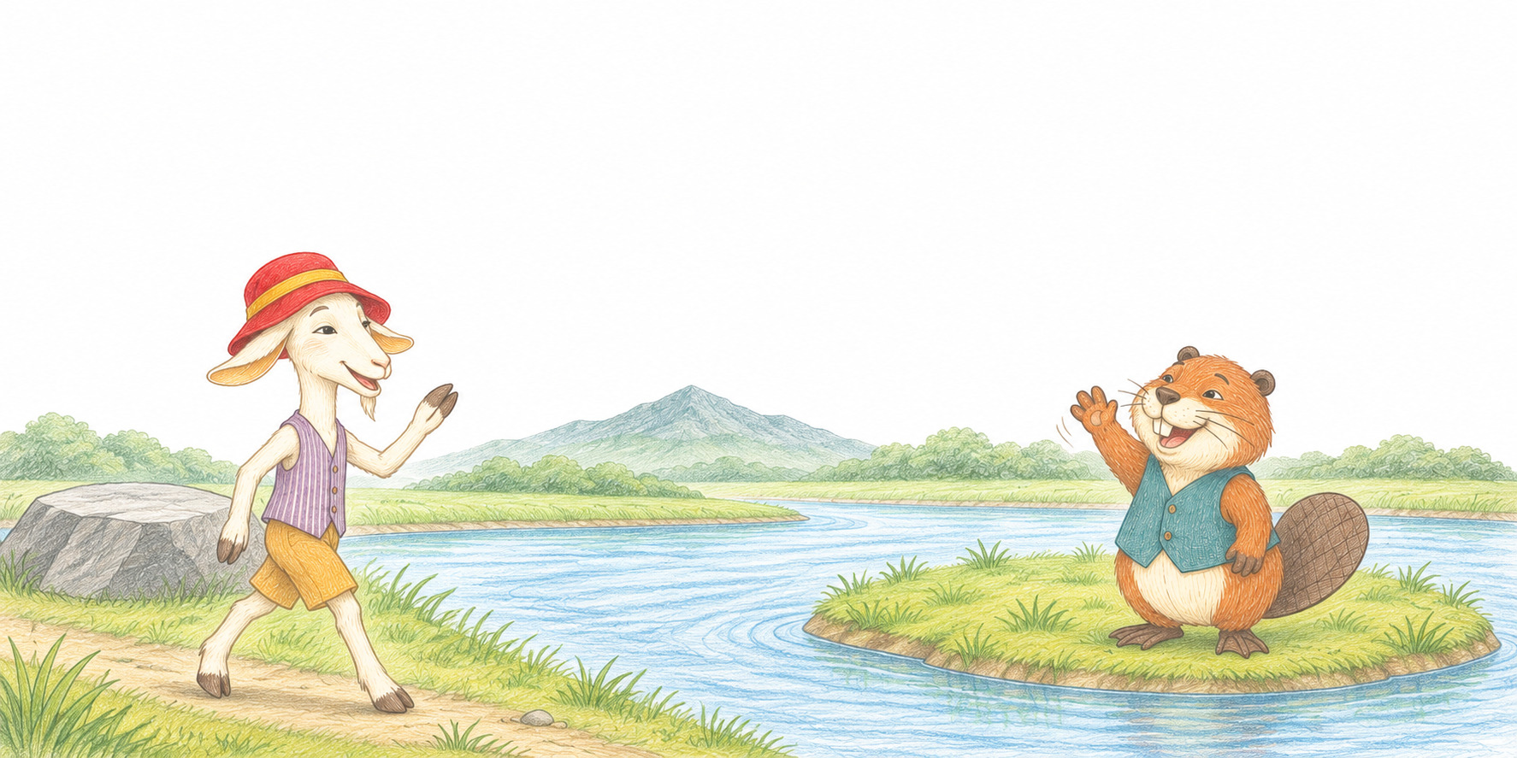
亮亮戴着新帽子，
山峰那邊吹來一陣風。
去找波波野餐。
2
3
Notes:
內頁 2–3。起因：朋友約野餐，新帽被山峰方向吹來的風吹走。
亮亮戴着新帽子，
去找波波野餐。
山峰那邊吹來一陣風。

Slide 4
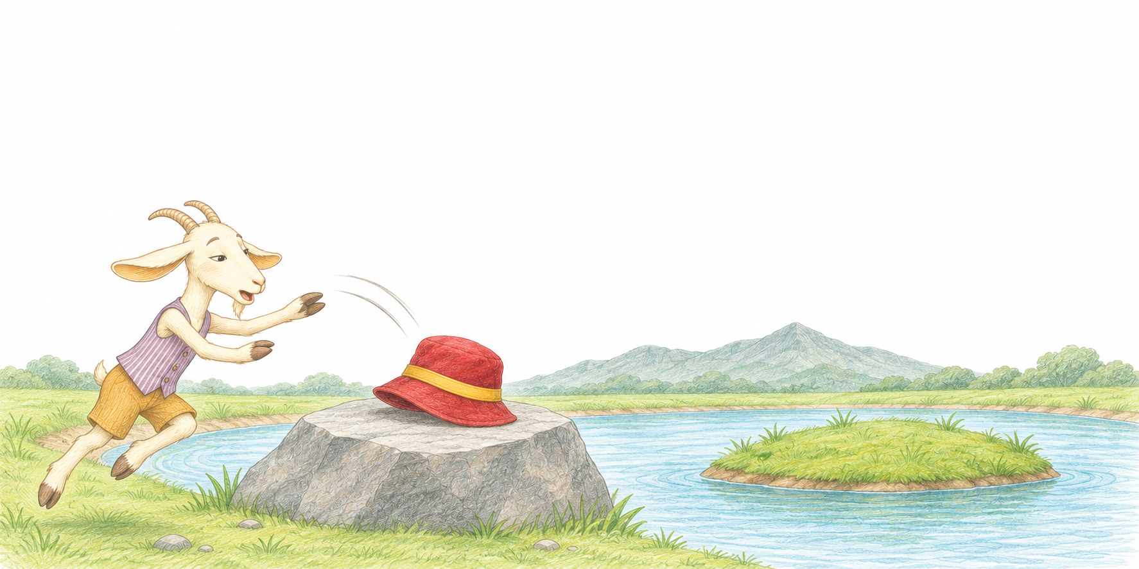
呼——
亮亮跳起來，差一點就碰到了！
帽子飛到大岩石上。
4
5
Notes:
內頁 4–5。帽子落在岩石，主角第一次差點抓到。
呼——
帽子飛到大岩石上。
亮亮跳起來，差一點就碰到了！

Slide 5
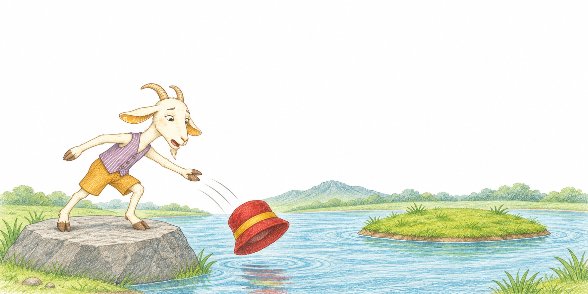
亮亮爬上岩石，
風又來了！
伸手去抓帽子。
帽子翻了個身，掉進河裏。
6
7
Notes:
內頁 6–7。主角爬上岩石，風卻再次推動帽子入水。
亮亮爬上岩石，
伸手去抓帽子。
風又來了！
帽子翻了個身，掉進河裏。

Slide 6
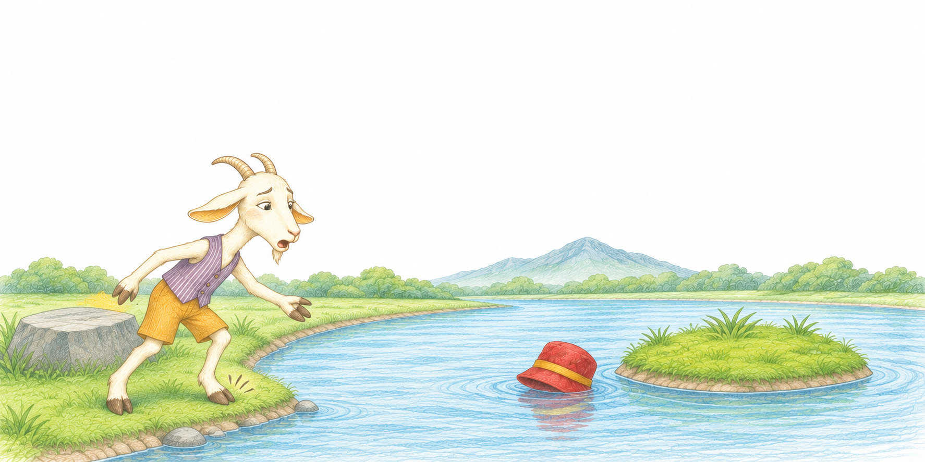
帽子順着水流，
亮亮追到河岸，急得直跺腳：
漂到一座小島旁邊。
「帽子，回來呀！」
8
9
Notes:
內頁 8–9。帽子漂到小島，河岸上的主角無法直接取回。
帽子順着水流，
漂到一座小島旁邊。
亮亮追到河岸，急得直跺腳：
「帽子，回來呀！」

Slide 7
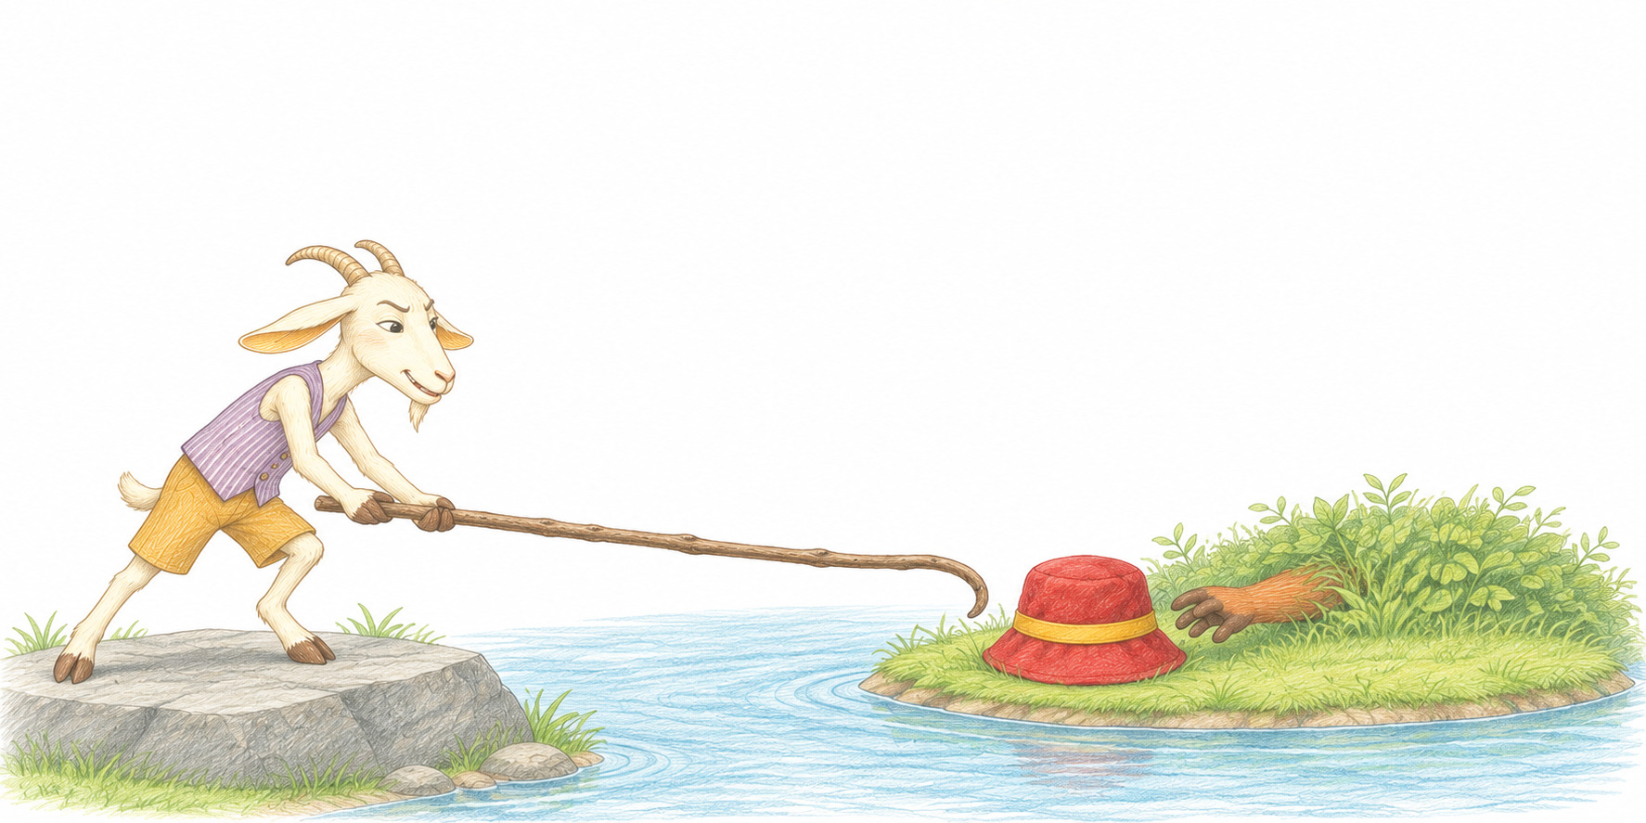
亮亮找來一根長樹枝，
還差一點點！
伸向帽子。
這時，島上伸出一隻小爪子。
10
11
Notes:
內頁 10–11。主角改用樹枝但不夠長，島上爪子形成翻頁期待。
亮亮找來一根長樹枝，
伸向帽子。
還差一點點！
這時，島上伸出一隻小爪子。

Slide 8
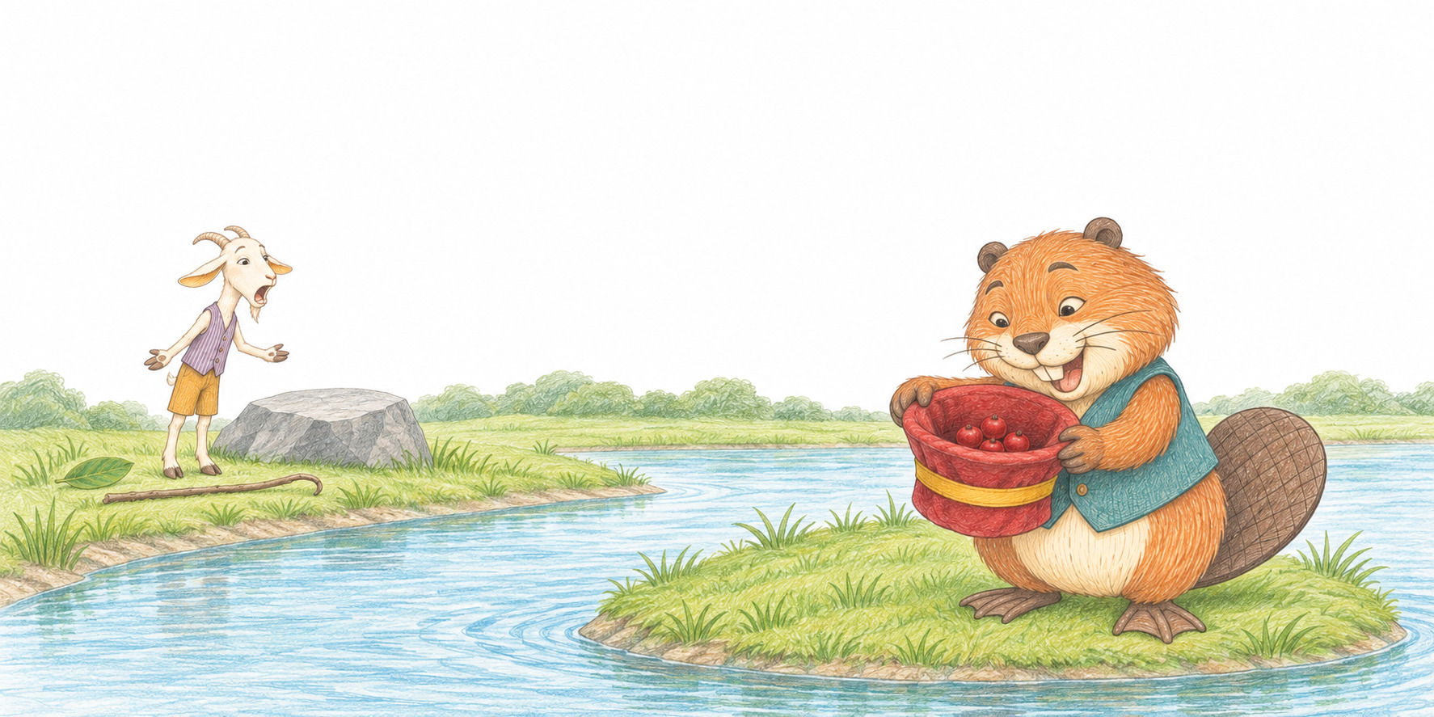
原來是海狸波波！
牠把帽子捧在手裏，
往裏面放了幾顆莓子。
「你送來的籃子真好！」
12
13
Notes:
內頁 12–13。揭曉是早已提到的朋友，牠把帽子誤認為籃子。
原來是海狸波波！
牠把帽子捧在手裏，
往裏面放了幾顆莓子。
「你送來的籃子真好！」

Slide 9
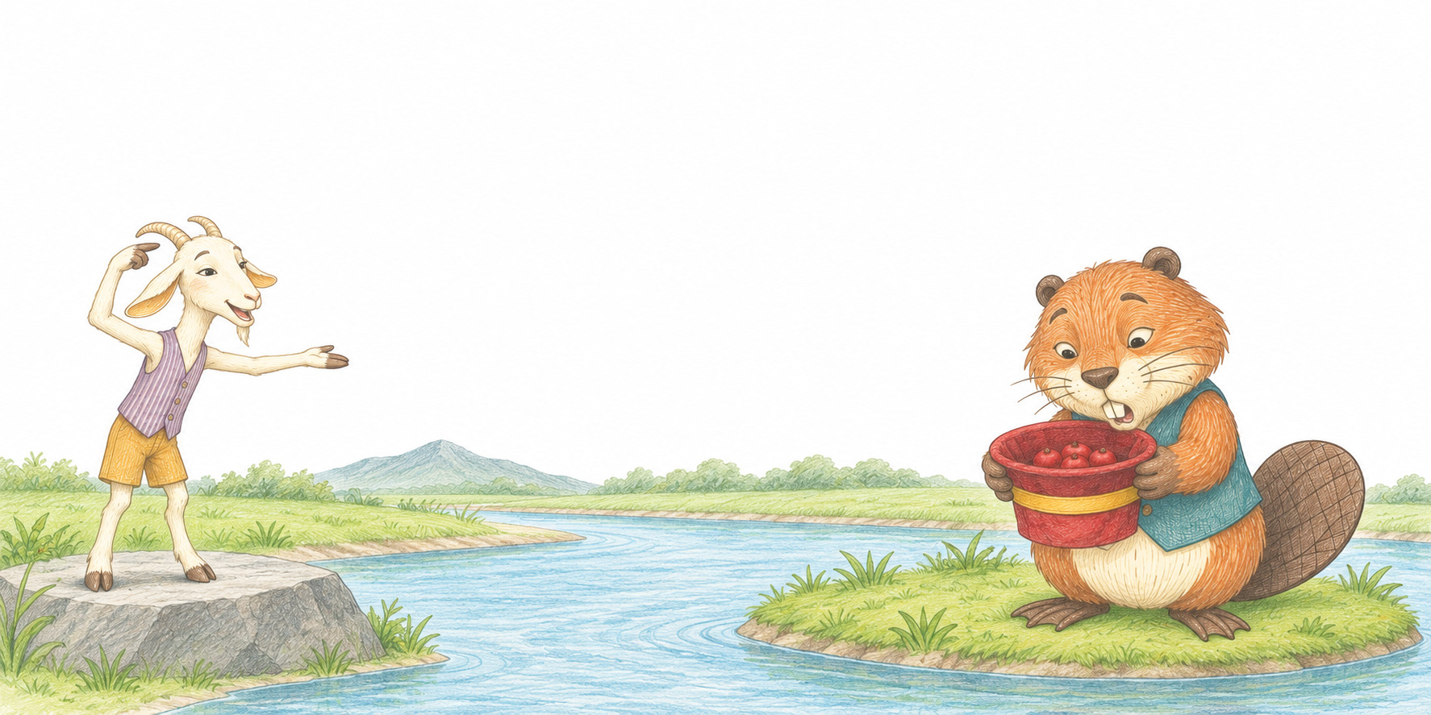
亮亮大聲說：
波波看看帽子，
「那是我的帽子呀！」
又看看莓子，笑了。
14
15
Notes:
內頁 14–15。主角說清物品身分，朋友明白誤會。
亮亮大聲說：
「那是我的帽子呀！」
波波看看帽子，
又看看莓子，笑了。

Slide 10
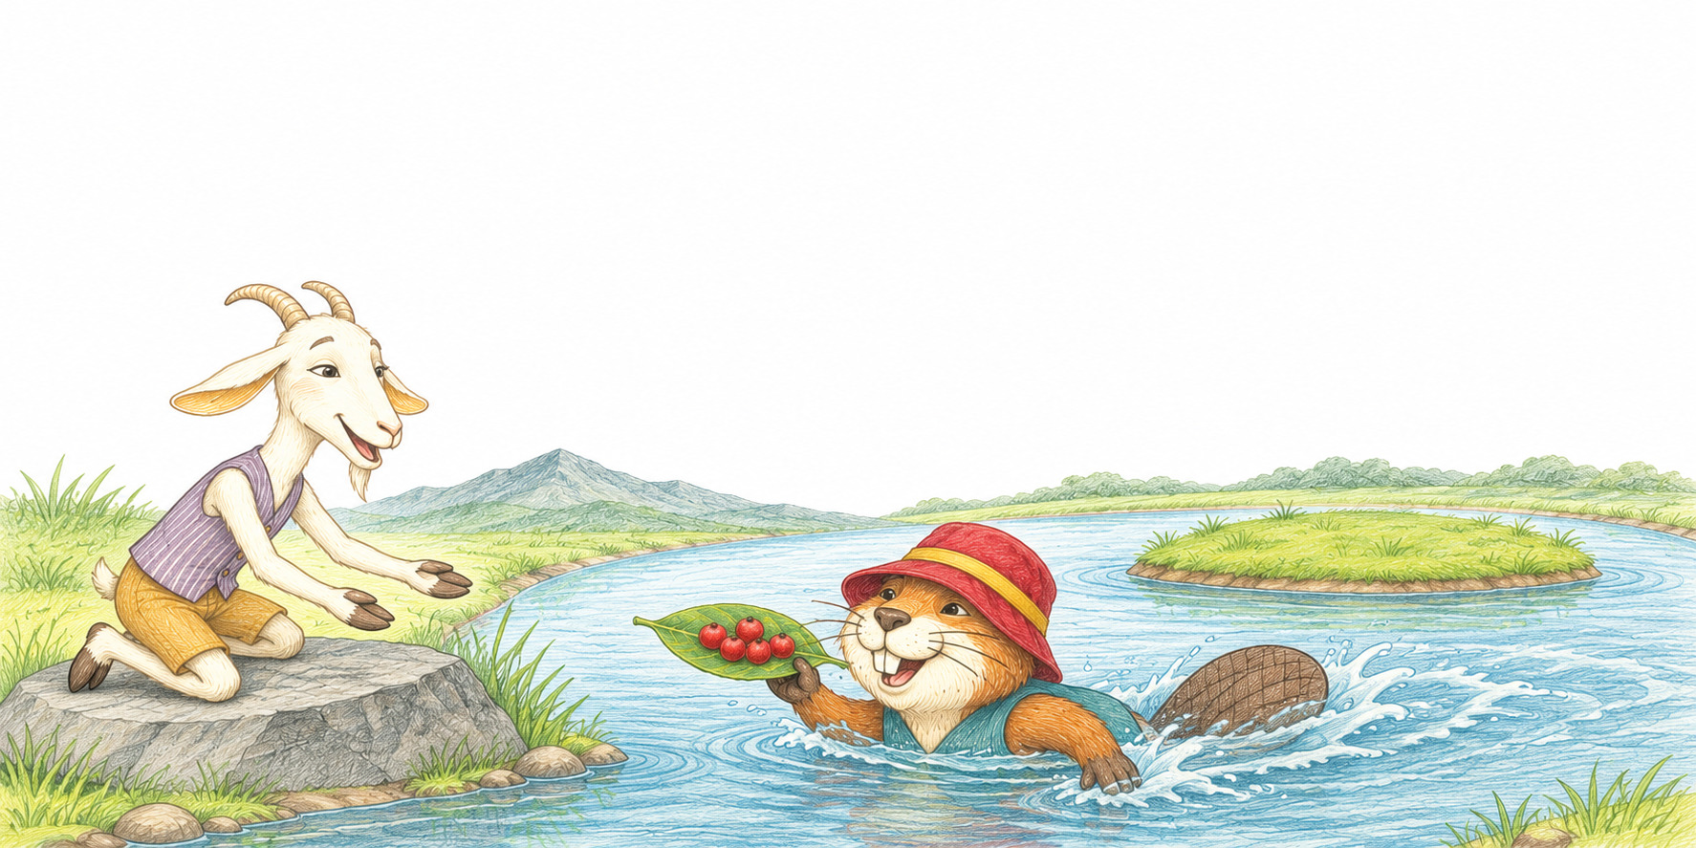
波波把莓子放在大葉子上，
牠一手托着葉子，游回河岸。
把帽子戴在頭上。
這回，帽子沒有自己漂走。
16
17
Notes:
內頁 16–17。朋友把莓子放葉上，再戴帽游回岸邊，帽子隨朋友回來。
波波把莓子放在大葉子上，
把帽子戴在頭上。
牠一手托着葉子，游回河岸。
這回，帽子沒有自己漂走。

Slide 11
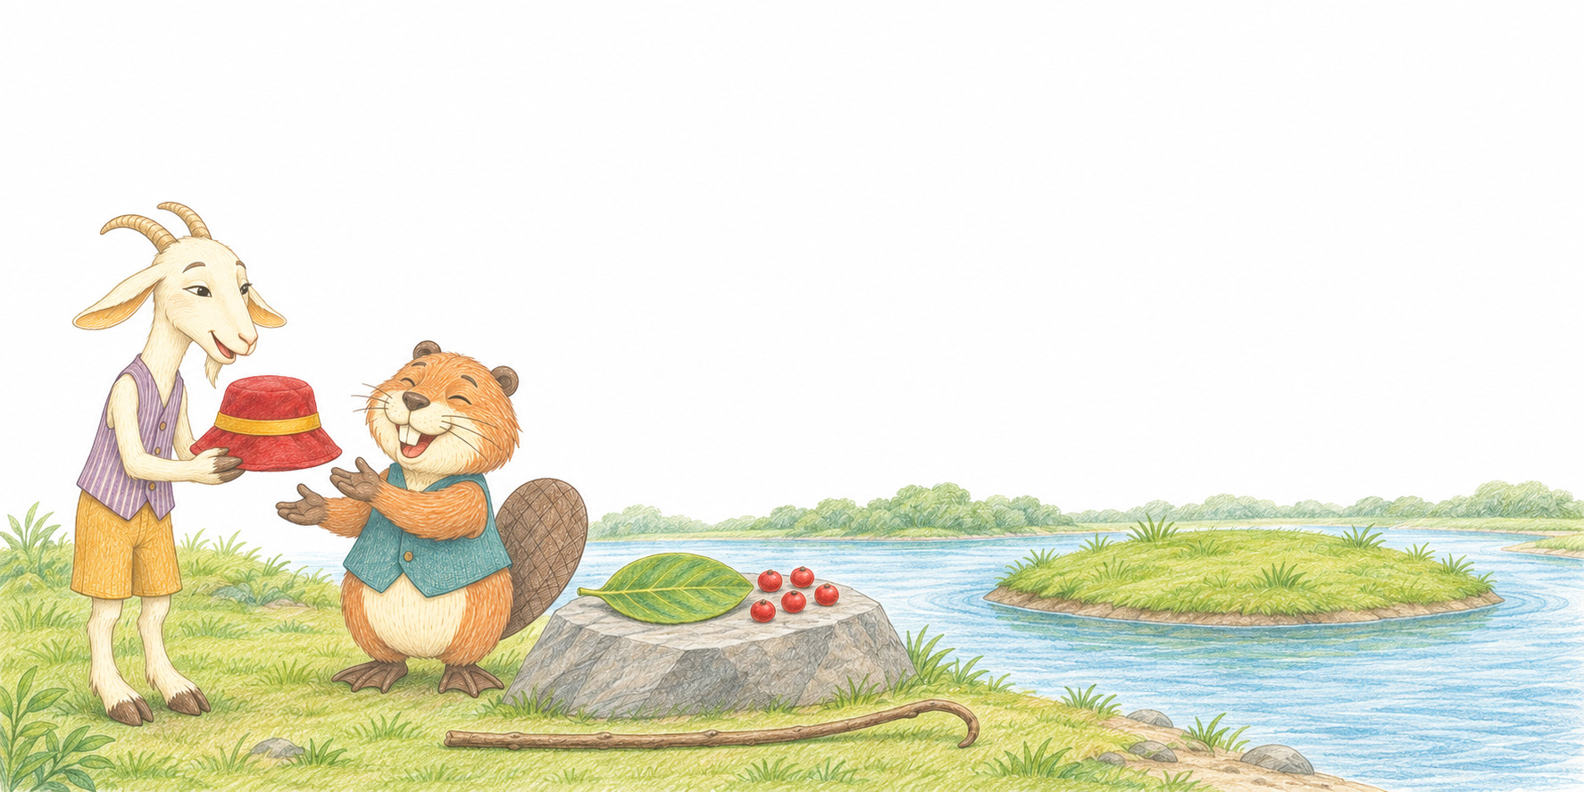
亮亮接回帽子，
波波攤開小爪子：
高興得搖搖耳朵。
「帽子回來了，我的籃子呢？」
18
19
Notes:
內頁 18–19。結果第一步：取回帽子，朋友卻沒有裝莓子的容器。
亮亮接回帽子，
高興得搖搖耳朵。
波波攤開小爪子：
「帽子回來了，我的籃子呢？」

Slide 12
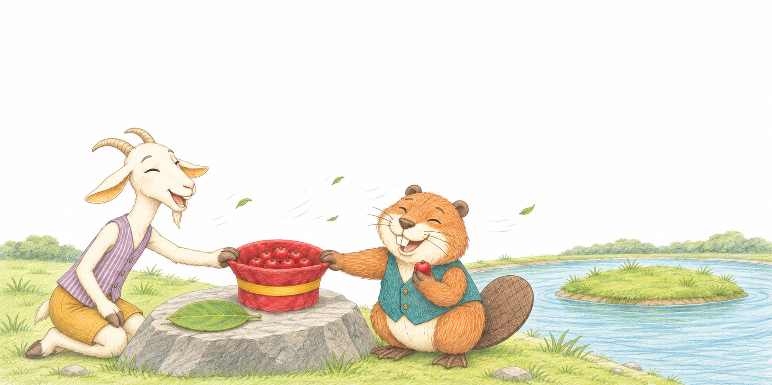
亮亮把帽子放在岩石上，
「先當籃子，回家再當帽子！」
把莓子裝了進去。
風又來了。
這次，兩個朋友一起按住帽子。
20
21
Notes:
內頁 20–21。原目標完成：兩人一起野餐；帽子暫當籃子，按住帽子回應最初的風。
亮亮把帽子放在岩石上，
把莓子裝了進去。
「先當籃子，回家再當帽子！」
風又來了。
這次，兩個朋友一起按住帽子。

Slide 13
跟小帽子一起認字
認識山部
一起找找字裏的山。
山部：山
例字：岩
峰
岩
岸
峰、岩、岸、島都屬山部。
山峰
岩石
河岸
留意字裏的山，再讀一讀。
島
山
小島旁邊有岩石。
小島
山字
指一指：山峰、河岸、小島。
找一找：山、島、手，哪個不是山部？
22
23
Notes:
核心字：峰、岩、岸、島。答案：手屬手部，不屬山部。

Slide 14
一頂帽子，
跟着河水，
怎麼變成了籃子？
追上這頂小紅帽！
帽子，回來呀！
原創故事與排版・點點書房
插畫：AI 輔助，依原創設定製作
字型：芫荽／芫茜雅楷・SIL OFL 1.1
正文 297 個漢字・4個核心字
答案：手屬手部，不屬山部。
部首歸屬核對：Unicode 17.0
24
原創繁體中文繪本・7–9 歲・小二自主閱讀
Notes:
製作頁及封底；文字與線條原生可編輯，PNG可獨立替換。

